Slide 1
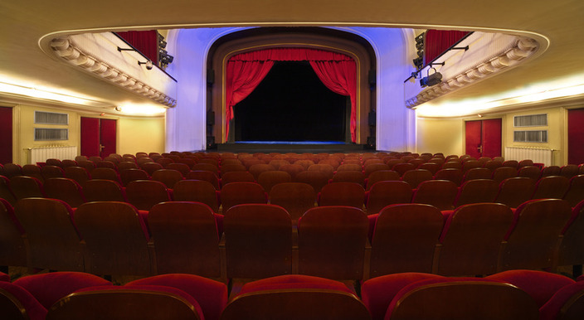
KULTURNI DAN
1. RAZREDI OŠ NH RAJKA HRASTNIK IN PODRUŽNIČNE ŠOLE DOL PRI HRASTNIKU

Slide 2
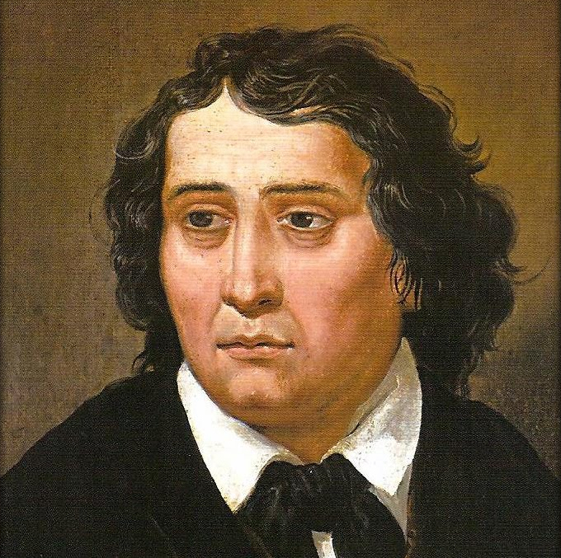
8. FEBRUAR- SLOVENSKI KULTURNI PRAZNIK
V PONEDELJEK JE V SLOVENIJI KULTURNI PRAZNIK – REČEMO MU TUDI PREŠERNOV DAN. TO JE DELA PROST DAN. SPOMINJAMO SE OBLETNICE SMRTI NAŠEGA NAJVEČJEGA SLOVENSKEGA PESNIKA – FRANCETA PREŠERNA.

Slide 3
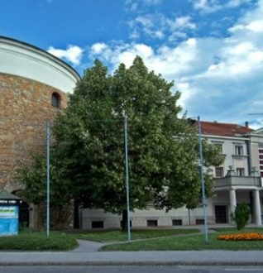
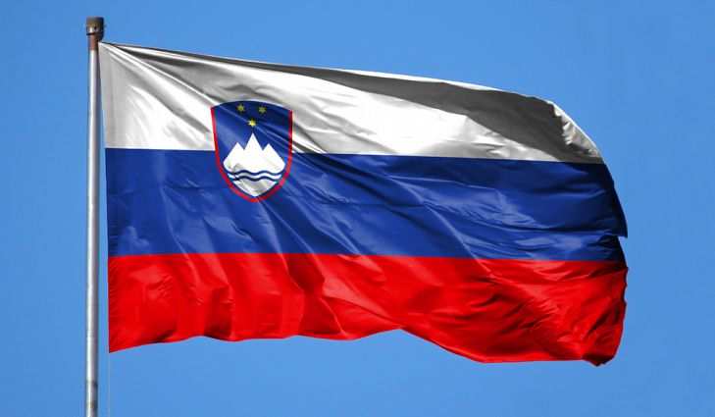
8. FEBRUARJA KULTURNE USTANOVE NA ŠIROKO ODPREJO SVOJA VRATA. IZOBESIMO SLOVENSKE ZASTAVE IN OBIŠČEMO KATERO OD KULTURNIH USTANOV. TUDI MI BOMO V POČASTITEV KULTURNEGA PRAZNIKA OBISKALI GLEDALIŠČE (VIRTUALNO). NAJPREJ SI BOŠ OGLEDAL/A GLEDALIŠKO PREDSTAVO: PO SLOVENIJI S POPOTNIKOM JAKOM. NATO PA BOŠ IZDELAL/A ŠE SVOJO LUTKO. NA KONCU PA SI OGLEJ ŠE PROSLAVO.

Slide 4
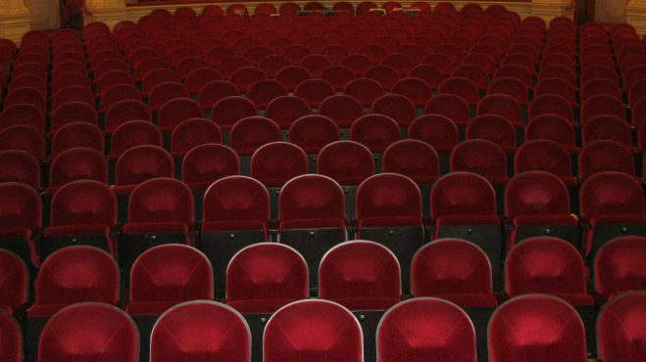
NAJPREJ SE UDOBNO NAMESTI.
NATO KLIKNI NA POVEZAVO DO GLEDALIŠKE PREDSTAVE: PO SLOVENIJI S POPOTNIKOM JAKOM
https://youtu.be/ySs1c-6ufLM

Slide 5
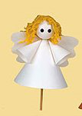
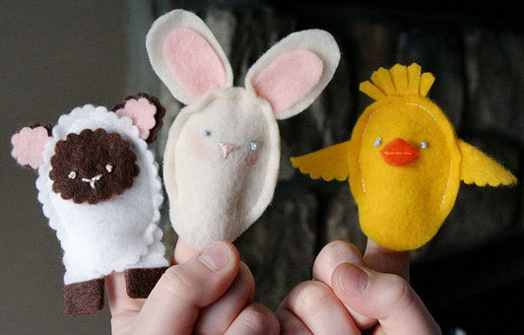
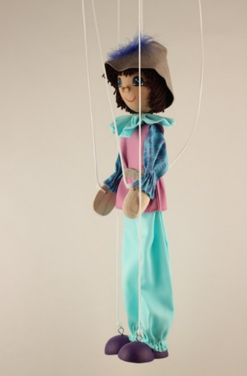
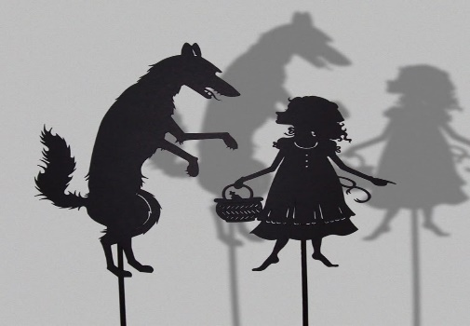
V GLEDALIŠČU SI LAHKO OGLEDAMO TUDI LUTKOVNO PREDSTAVO. GLAVNI JUNAKI LUTKOVNIH PREDSTAV SO LUTKE. POZNAMO RAZLIČNE LUTKE (NAPRSTNE, ROČNE, MARIONETE, LUTKE NA PALČKI, SENČNE, …).

Slide 6
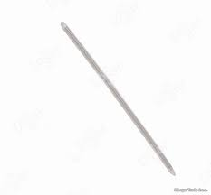
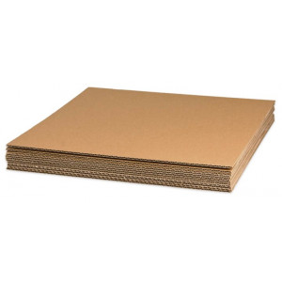
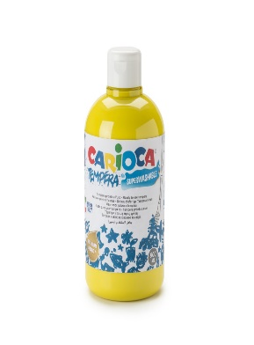
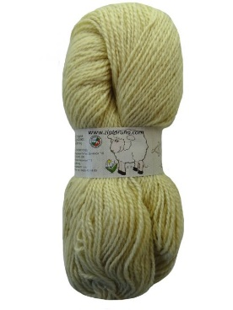
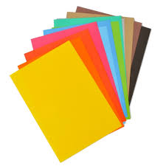
IZDELAJ SVOJO LUTKO:
DANES BOŠ IZDELAL/A SVOJO LUTKO. PRI TEM BOŠ UPORABIL/A MATERIAL, KI GA IMAŠ DOMA: NPR. KARTON, TULEC OD PAPIRNATIH BRISAČ ZA ROKE (LAHKO GA TUDI NAREDIŠ IZ KARTONA), LEPILNI TRAK, PALČKO, LEPILO, KOLAŽ PAPIR, BARVICE, VOLNO, GUMBE, BLAGO, …

Slide 7
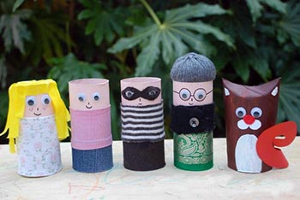
LUTKA IZ TULCA
TULEC POBARAJ, IZ KOLAŽA IZREŽI IN ZALEPI OČI IN NOS (LAHKO UPORABIŠ TUDI GUMBE). IZ VOLNE ALI KOLAŽA IZDELAJ LASE. PREPUSTI SE DOMIŠLJIJI. TULEC LAHKO NALEPIŠ TUDI NA PALČKO.

Slide 8
LUTKA NA PALČKI
NA KARTON NARIŠI ŽIVAL, ČLOVEKA ALI PREDMET. POBARVAJ GA IN POLEPI S KOLAŽEM. OČI IN NOS LAHKO NAREDIŠ TUDI IZ GUMBOV. LASE LAHKO NAREDIŠ IZ KOLAŽA ALI VOLNE. OBLEKO LAHKO NAREDIŠ IZ BLAGA ALI KOLAŽA. NATO Z LEPILNIM TRAKOM ZALEPI NA HRBTNO STRAN ŠE PALČKO. TAKO, TVOJA LUTKA JE KONČANA.

Slide 9
POSNETEK IZDELAVE LUTK:
NA POSNETKU SI LAHKO OGLEDAŠ POSTOPEK IZDELAVE LUTK.
https://www.youtube.com/watch?v=3N2rfOXZIRY

Slide 10
UPAM, DA SI UŽIVAL/A V DANAŠNJEM DNEVU. ZDAJ SE LAHKO, ČE ŽELIŠ, IGRAŠ ŠE GLEDALIŠČE.

Slide 11
PROSLAVA OB KULTURNEM PRAZNIKU
OGLED POSNETKA:
https://youtu.be/Ca9Km0JHU0U

